Slide 1
Bojová umění

Slide 2
Struktura předmětu
Bojová umění neokcidentální tradice
  Obecná teorie bojových umění
  Teorie japonských bojových umění
  Bojová umění z jednotlivých kultur
Vztahy s jinými předměty:
  Dějiny úpolových sportů (okcidentální tradice)
  Džúdó, Karate, Aikidó

Slide 3
Studijní literatura
Chris Crudelli. Cesta bojovníka
Green, T. A. Martial Arts of the World
Reguli, Z. Úpolové sporty
Reguli, Z. Japonská bojová umění
Elektronické časopisy, např. EJMAS, IDO, Archives of Budo, Koryu
Nitobé, I. Bušido
Musaši, M. Kniha pěti kruhů
Jagjú Munenori. Kniha rodinných tradic
Sun‘c. O válečném umění
Cleary, T. Japonské umění války
Další články ve studijních materiálech, odkazy na webové stránky, videa, dokumenty, atd.

Slide 4
Název bojová umění
Častěji se používá od 1989
Nejednotné chápání:
Asijské systémy
Vše o úpolových sportech

Slide 5
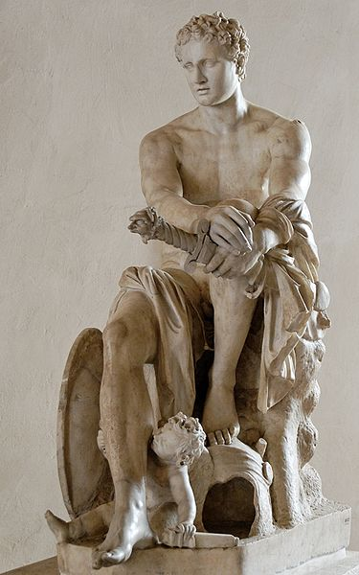
Bojová umění – martial arts
Art:
Umění
Martial:
- Mars, syn Jova (Jupiter) a Juno , manžel Bellony a milenec Venuše (ztotožňován s řeckým Árem)
- bojový, vojenský, válečný, souvisejíci s bojem a válkou

Slide 6
Pojem bojová umění
Martial arts (martial ways, fighting arts, fighting sports, combatives)
Art martiaux
Kampfkunst
Artes marciales
Arti Marziali
Sztuki walki (sporty walki)
Borilačke vještine
боевое искусствa (Спортивные единоборства, Боевые единоборства)
Πολεμικές τέχνες

Slide 7
Bojová umění (definice)
zejména pohybové systémy, které se vyvinuli ze starých způsobů boje, a které se dnes provádějí jako součást životní cesty, pro sport, sebeobranu, nebo je jejich cílem zachování tradice a kulturního dědictví.

Slide 8
Bojová umění a úpoly
Vše, co se dotýká vedení války
Techniky, taktika, technologie
Úpoly jsou pohybovými aktivitami, pracují s kontaktem

Slide 9
Bojová umění a úpoly
Bojová umění
Úpolové sporty

Slide 10
Udělejme si pořádek v pojmech
Úpolové sporty
Bojová umění
Bojové sporty

Slide 11
Funkce bojových umění

Slide 12
Historické hledisko
Nevyhnutelnost boje – rozvoj bojových dovedností
  Lov
  Obrana
Bít se znamená být
Společenské rozdíly

Slide 13
Současné hledisko
Boj tváří v tvář není nevyhnutelný
Transformace (v procesu sakralizace) na
Soutěžní sport
Sebeobrana
Komplexní rozvoj

Slide 14
Čtyřdimenzionální rozvoj (funkce)
noosféra (V. Vernadsky), spiritualita
sociosféra
biosféra
psychosféra

Slide 15
Čtyřdimenzionální rozvoj (funkce)
Biosféra
  Tělesný trénink a jeho složky
Psychosféra
  Psychické procesy a stavy, psychomotorika
Sociosféra
  Společenské normy
Noosféra (V. I. Vernadski a Teilhard de Chardin geosféra-biosféra-noosféra (ř. νοῦς + σφαῖρα)
  Někdy i spiritualita. Všechno poznání (i duchovní)

Slide 16
Funkce
Mít zdravý, funkční organizmus a umět ho použít
Být integrovanou lidskou bytostí
Mít dobré sociální vztahy
Mít smysl života
noosphere
sociosphere
biosphere
psychosphere

Slide 17
Biodromalní charakter
Rozvoj těla, duše, společnosti a ducha by měl být
kontinuální
nekončící
Celoživotní cesta

Slide 18
Význam bojových umění
Je potřeba rozlišovat různé aspekty boje a bojových umění
Bojová umění podléhají trendům a potřebám společnosti (kultury)
Dokument Modern Warriors

Slide 19
Praxe bojových umění
Praxe bojových umění je různorodá:
BOJOVÁ umění
Bojová UMĚNÍ

Slide 20
Bojová umění v jiných (pohybových) uměních
Bojové, válečné tance
  Haka
  Gatka
  Šavlové tance v různých kulturách
  Hopak
Taneční rituály v bojových uměních
  Muai thai
  Bökh

Slide 21
Bojová umění v jiných (pohybových) uměních
Scénická bojová umění
  Divadlo
  Film *
  Tradiční umění (Pekingská opera) *
Gymnastika s úpolovými prvky
  Různé formy freestylových disciplin *

Slide 22
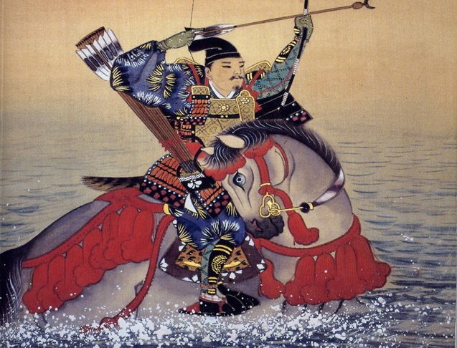
Bojová umění z hlediska kultury
Na příkladu japonské kultury a japonských bojových uměních

Slide 23
Otázky v bojových uměních
(i jinde)
co je dobré (etika)
co je krásné (estetika)
čemu můžeme věřit (víra)

Slide 24
Etika
Z řeckého ethos: zvyk, obyčej, mrav
Teorie morálky, zkoumá:
  Morálku (tj. konkrétní pravidla)
  Morálně relevantní jednání
  Normy
V bojových uměních
  Historický kontext (vojenská pravidla, dril, …)
  Aktuální kontext (bezpečnost, sebeovládání)

Slide 25
Etika
7 ctností budó
čínský konfuciánský spis O pěti ctnostech:
Velkorysost
Spravedlivost
Náležité chování
Moudrost
dobrá víra

Slide 26
Etika
7 ctností budó
Další ctnosti ovlivněné konfucianizmem:
Pokora
Pravdivost
Srdce/duch
Úcta
Loajalita

Slide 27
Etika
7 ctností budó
Další ctnosti ovlivněné budhizmem
Soucit
Dobromyslnost

Slide 28
Etika
Bojová umění byla vojenskými systémy
etiketa (předepsané formy chování)
disciplína
příslušnost ke skupině

Slide 29
Estetika
Z řeckého aisthetikos: vnímavost, cit (pro krásu)
Zabývá se
  Krásnem
  Působením krásna na člověka
  Lidským vnímáním umění i přírody

Slide 30
Estetika
sabi - opuštěnost, patina věku, stáří;
wabi - všednost, zdrženlivost, skromnost;
šibui - přirozenost, elegance, harmonie;
júgen - odmlka, náznak a podtext;
iki - jednoduchost a kvalita

Slide 31
Estetika
sui – umění užívat života bez svázanosti s těmito požitky;
aware - prázdné místo, zastavený pohyb s potencí zvuku, farby, tvaru, pohybu a podobně;
fúrjú - schopnost plynulé intuitivní tvorby,
mudžó - prchavost a pominutelnost,
karumi - nenásilná inspirativní lehkost.

Slide 32
Estetika
obliba jednoduchosti a snaha o skryté vyjádření významu
napodobování přírody
Inspirace čínskou kulturou, její transformace

Slide 33
Víra
Přesvědčení, že něco je určitě pravda (epistemologický význam)
Důvěra v instituci, osobu, nauku (náboženský a psychologický význam)

Slide 34
Víra
Konfucianizmus:
Jednota jin-jang (in-jó hifumi)
Pojem tao (jap. dó)
Neokonfucianizmus:
Tzv. „energie“ ki (čínsky čchi)

Slide 35
Víra
Šintó:
Původní japonské animistické představy
Duchové, božství kami jsou přítomny ve všech věcech
Zemřelý člověk se sám stává bohem
Nemá kánonickou knihu, mytologie je částečně sepsaná v Kodžiki

Slide 36
Víra
Budhizmus:
Různé formy, stálá inspirace z kontinentu
Zenový budhizmus (čínsky čchan):
Očista misogi (pojem ze šintó) – satori, kenšó
Vhled do vlastní podstaty (leštění zrcadla)

Slide 37
Náboženství a bojová umění
Šaolinské kungfu (video); Bodidharma, buddhizmus
Šorindži kempo (video); buddhizmus
Won hwa do (video); Moon, Církev sjednocení)
Systema (křesťanství), africká bojová umění (animistická náboženství), gatka (sikhismus)

Slide 38
Systematika bojových umění
Podle používaných prostředků
  Bojová umění se zbraněmi, s použitím převážně zbraní:
    sečných,
    bodných,
    úderových,
    vrhacích,
    mechanických,
    střelných,
    s použitím pomocných bojových prostředků (kupříkladu spoutávání),
Bojová umění beze zbraní, s použitím zejména:
    úderů různými částmi těla,
    strkání a házení,
    páčení kloubů,
    škrcení,
    držení,
    tlaků

Slide 39
Systematika bojových umění
Podle významu (v té-které kultuře)
  Hlavní (lukostřelba, šerm mečem, šerm kopím, …)
  Vedlejší (šerm tyčí, šerm halapartnou, boj beze zbraní, …)
  Souběžná (bojová umění se skrytými, či malými zbraněmi, využití zemědělských nástrojů jako zbraní, …)

Slide 40
Systematika bojových umění
Podle příslušnosti ke společenské skupině (v té-které kultuře)
  Bojová umění aristokratická (dvorská), nebo vojenské šlechty
  Bojová umění náboženských představitelů (mnichů)
  Bojová umění řemeslníků
  Bojová umění zemědělců
  Bojová umění sociálně vyloučených (otroci, atd.)

Slide 41
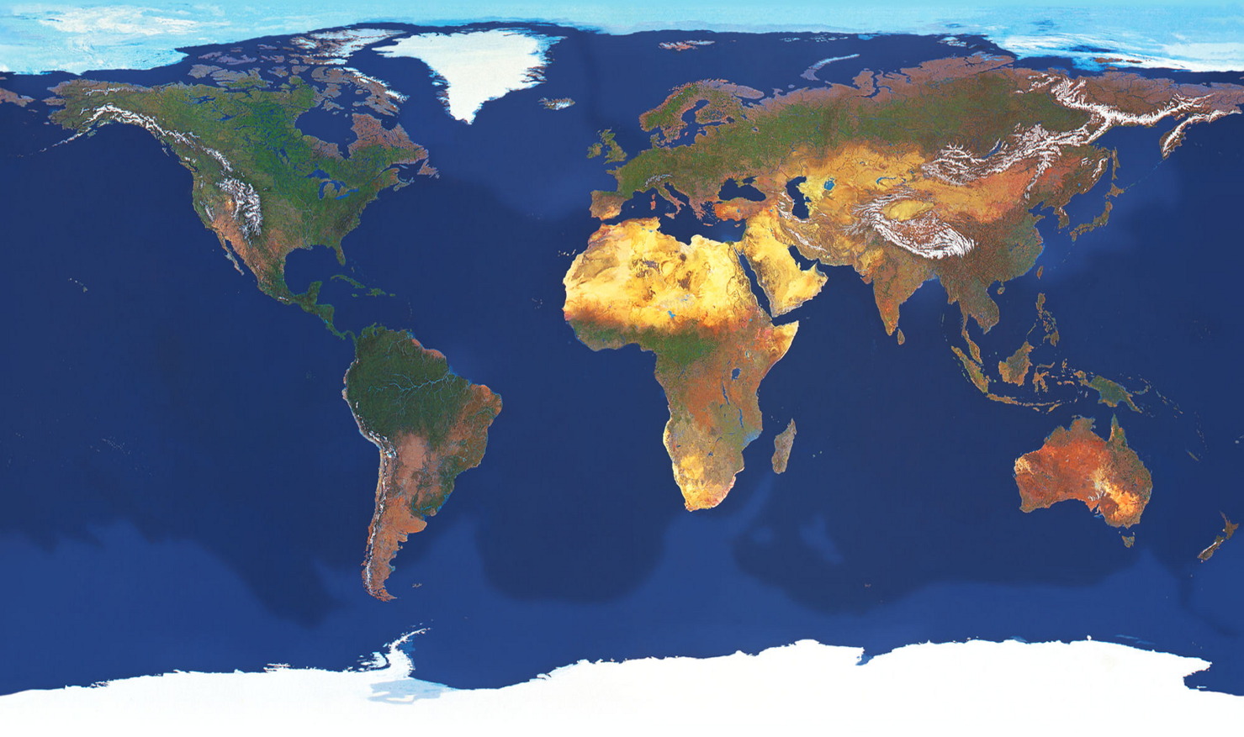
Systematika bojových umění
Podle místa vzniku (geografické dělení)
  Asie
    Japonsko
    Čína
    Korea
    Indie
  Evropa
    Francie
    Německo
    Portugalsko
  Amerika
    Spojené státy
    Brazílie
  Afrika
    Egypt
  Austrálie, Oceánie

Slide 42

Slepá mapa
Cumberland
wrestling
Systema
Savate
Galhofa
Arnis
Tahtib
Capoeira
Kaliripjat
Mau rákau

Slide 43
Teorie japonských bojových umění
Systematika japonských bojových umění
  Stará bojová umění (kobudó)
  Moderní bojová umění (šinbudó)
Teoretická východiska
  Vývoj
  Zdroje
  Trénink

Slide 44
Vývoj japonských bojových umění
Zmínky o způsobech boje v mýtech (kiki), především poměřování sil (čikara kurabe)
  Kodžiki (712)
    Boj bohů (Takemikazuči a Takeminakata) – vítězství hodem
    Meč jako jeden z mytických předmětů
  Nihon šoki (720)
    Boj hrdinů (Sukune a Kuehara) – vítězství kopem

Slide 45
Vývoj japonských bojových umění
Boj se zbraněmi
  Technologie výroby oceli a využití jízdy
    Především lukostřelba, boj kopím, boj mečem
    Po sjednocení Japonska (1603) vznik mnoha rjúha
Boj beze zbraní
  Především dovednost vojáků
    Sumai (nativní způsob boje, také forma buke sumai)
    Kumi uči (také forma joroi kumi uči)
    Džúdžucu

Slide 46
Systematika japonských bojových umění
Kobudó – stará, tradiční bojová umění
  Kobudó, korjú, kobudžucu
  Nositelem byl samuraj, příp. voják
Šinbudó – nová, moderní bojová umění
  Šinbudó, gendai budó
  Nositelem může být kdokoliv
Džucu vs dó (žádná přímá změna z jednoho na druhé zde historicky není doložitelná)

Slide 47
Kobudó
Džúdžucu
Kendžucu
Sódžucu
Naginatadžucu
Kjúdžucu
Bódžucu
Hanbódžucu
Šurikendžucu
Torinawadžucu
Džuttedžucu
Nindžucu
Suei džucu
Tradiční školy ale obvykle obsahovaly různé techniky (beze zbraní i se zbraněmi) a taktiky

Slide 48
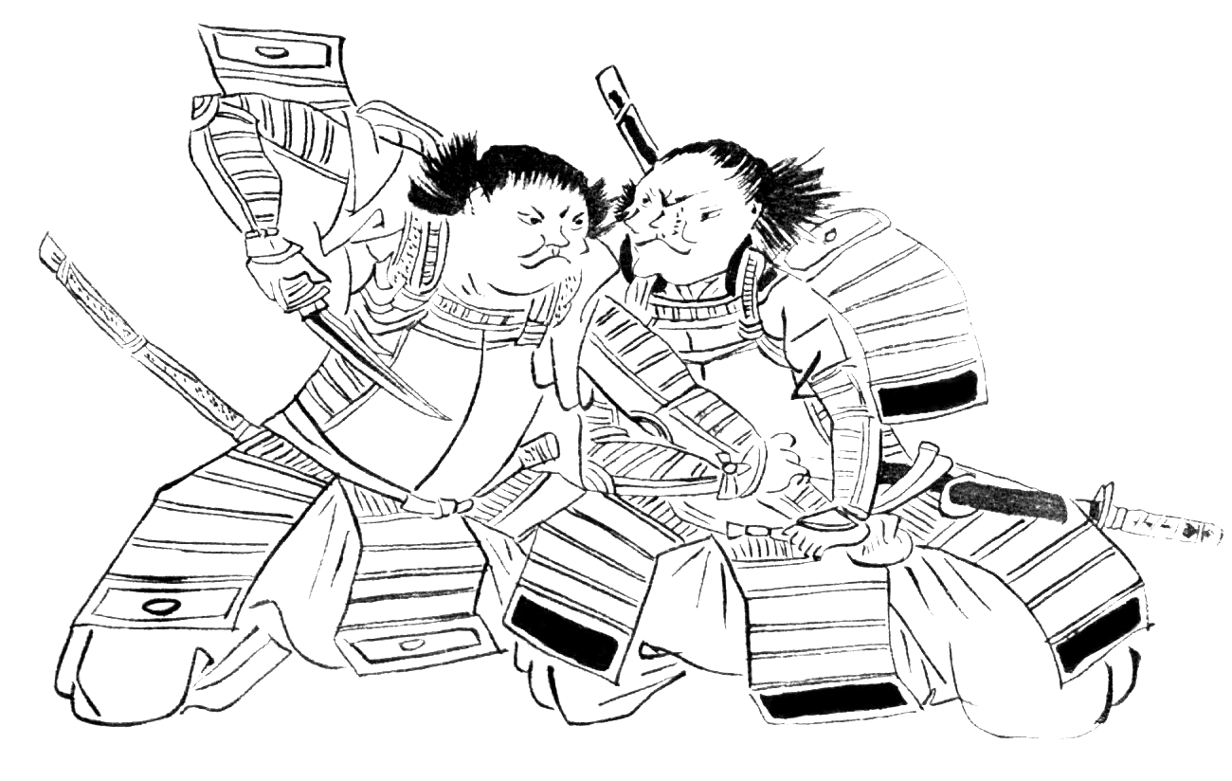
Džúdžucu

Slide 49
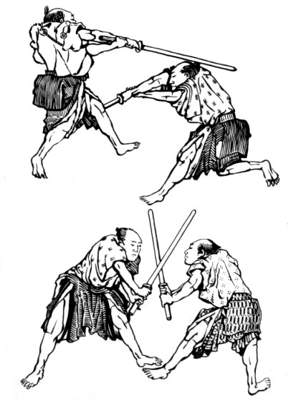
Kendžucu

Slide 50
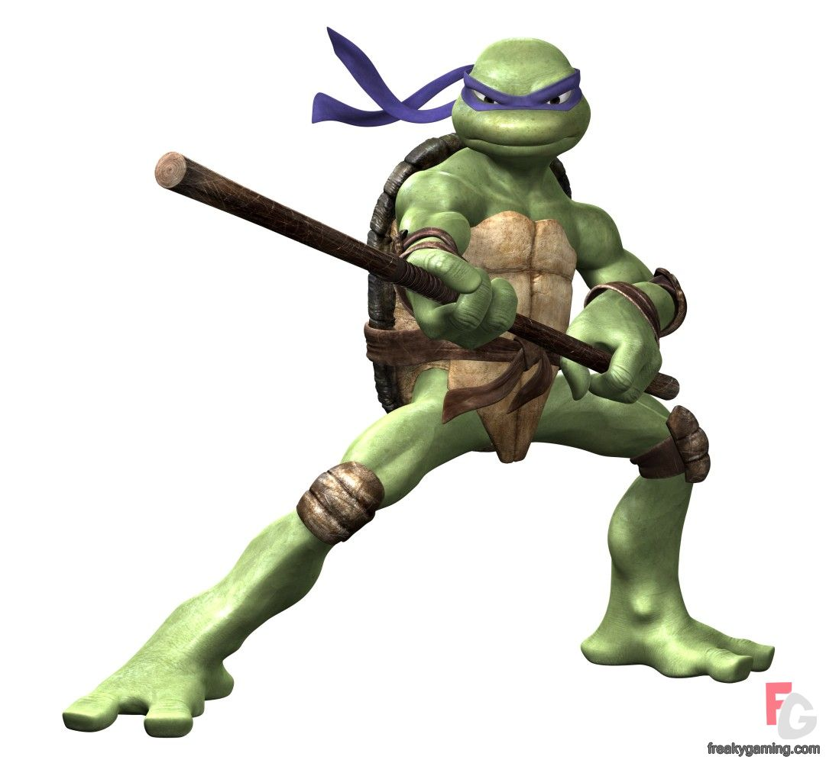
Bódžucu

Slide 51
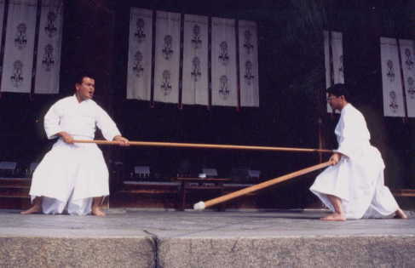
Sódžucu

Slide 52
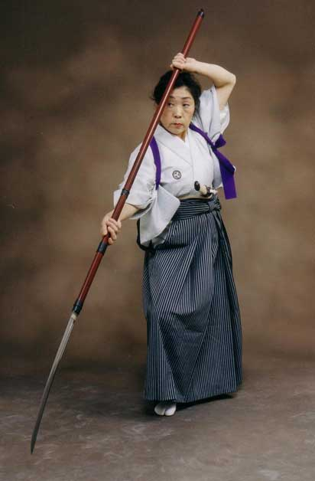
Naginatadžucu

Slide 53
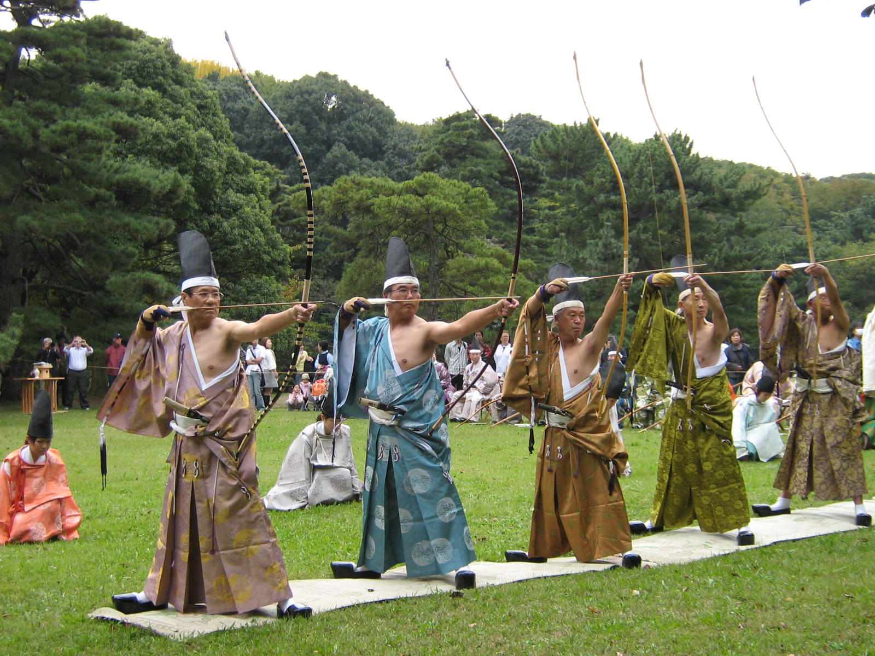
Kjúdžucu *

Slide 54
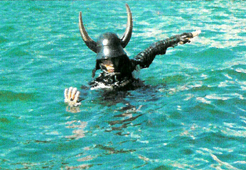
Suei džucu *

Slide 55
Bugei džúhappan
Kendžucu (šerm)
Battodžucu (tasení meče)
Sódžucu (šerm kopím)
Naginatadžucu (šerm halapartnou)
Kjúdžucu (lukostřelba)
Kjúbadžucu (lukostřelba z koně)
Suidžucu (plavání)
Bódžucu (šerm holí)
Nagamono (šerm širokou halapartnou)
Torimono Dógu (použití policejních zatýkacích zbraní)
Kakuši bukidžucu (skryté zbraně)
Džúdžucu (zejména neozbrojený boj)
Šurikendžucu (vrhání malých zbraní)
Hódžucu (střelba z palných zbraní)
Džóhó kaišú (získávání informací)
Čikudžó (opevňování)
Angó (signalizace)
Heihó (strategie a taktika)

Slide 56
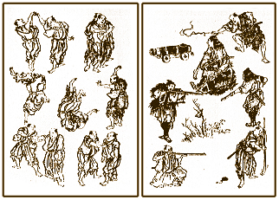
Bugei džúhappan

Slide 57
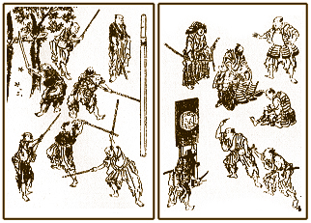
Bugei džúhappan

Slide 58
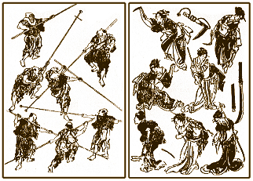
Bugei džúhappan

Slide 59
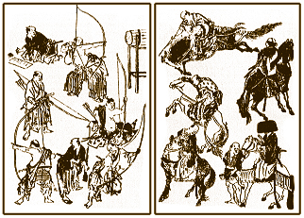
Bugei džúhappan

Slide 60
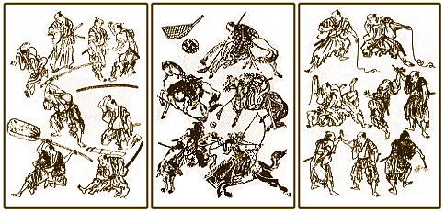
Bugei džúhappan

Slide 61
Džúdžucu
Způsob obran a útoků beze zbraní, nebo s použitím malých zbraní proti jednomu, nebo více neozbrojeným, nebo ozbrojeným oponentům.
Zbraně
  Kobuki (malé zbraně)
  Hibuki (skryté zbraně)

Slide 62
Kobudó
Nositelem byl samuraj
  Saburomono = „ten, který očekáva příkazy“
  Vojenská elita, jezdec
  Třída vznikla ke konci období Heian (794 -1185)
  Povinná umění samurajů (roku bugei, 1650)
    Kendžucu
    Kjúdžucu
    Badžucu
    Sódžucu
    Hódžucu
    Džúdžucu

Slide 63
Kobudó – systém výuky a zkoušek
Existence mnoha rjúha – škol
Licencování prostřednictvím menkjó – soupisu dosažených technik
Menkjó kaiden – licence o úplném předání rjúha
Vzdělávací systém
  Šóden (začátečnícká úroveň)
  Čúden (pokročilá úroveň)
  Okuden (mistrovská úroveň)

Slide 64
Kobudó – sociální struktura
Charakteristiky sociálních interakcí
  Pevná formální struktura
  Převaha vertikálních interakcí
  Dlouhodobé (celoživotní) trvání
  Princip seniority (čójó no džo)
  Princip participace
  Iniciativa přicházející sezdola
  Preference neformálních vztahů

Slide 65
Kobudó – sociální struktura
Sóke – „hlava rodu“, hlavní představitel školy, obvykle i vedoucí učitel, titul je obvykle dědičný
Šihanke – vedoucí učitel (v případě, že učitelem není sóke)
Šihan – „jdoucí příkladem“, učitel učitelů, mistr
Sensei - učitel

Slide 66
Kobudó – sociální struktura
Učideši - vnitřní žák
Sotodeši - vnější žák
Seipai - starší žák
Kohai – mladší žák

Slide 67
Šinbudó
Džúdó
Kendó
Naginatadó
Karatedó
Aikidó
Šórindži kenpó
Džúkendó
Sumó (není zcela kobudó ani šinbudó)
Moderní školy jsou obvykle relativně úzce zaměřené, zejména kvůli soutěžím

Slide 68
Šinbudó – systém výuky a zkoušek
Systém kjú a dan
  Kjú sestupně …3., 2., 1.
  Dan vzestupně … 1. (šódan), 2., 3., …
Sensei, šihan (stejně jako v korjú)
Systém šógó (titulů) Dai Nippon Butoku Kai
  Renši – instruktor
  Kjóši – pokročilý učitel
  Hanši – mistr učitel, učitel učitelů

Slide 69
Učitelé bojových umění
Cvičení (i výuka) je prostředkem, nikoli cílem
Výuka probíhá prostřednictvím bezprostřední praktické zkušenosti s pohybem
Učitel je v první řadě neformální autoritou (žáci přicházejí k učiteli, ne opačně)
Výuka není časově omezena cílem, umožňuje tedy skutečně rozvíjet osobnost žáka

Slide 70
Zdroje japonských bojových umění
Tradice (ve smyslu konfucianismu)
Písemné záznamy
  Musaši Miajmoto: Gorin no šo
  Munenori Jagjú: Heihó kadenšo
  Záznamy jednotlivých rjúha
  Japonské filozofické spisy
  V teorii ale vycházeli i z čínských zdrojů
    Konfucianistických
    Taoistických
    Válečných (především Sun’c)

Slide 71
Trénink japonských bojových umění
Cíl
  Utilitaristický
  Duchovní (především od éry Tokugawa/Edó)
Metody
  Především kata
  Ale i různé způsoby (různě) volného boje

Slide 72
Trénink japonských bojových umění
renšú – trénink v tělesném pojetí
keiko – jako každodenní praxe
šúgjó – jako metoda k sebezdokonalování, podobně jako askeze (z řeckého ἄσκησις askésis cvičení, praxe, disciplina; z ἀσκέω askó cvičit; původně znamenala jakoukoli formu praxe, jíž se upevňuje disciplina)

Slide 73
Trénink japonských bojových umění
Šu-ha-ri (učit se, odvázat se, přesáhnout)
  Šu (chránit, naslouchat): tradované znalosti, učení se základům, bezvýhradné sledování učení
  Ha (rozvázání, odbočení): prolomení tradice, hledání vlastní, jiné cesty
  Ri (opuštění, oddělení): transcendence, dokonalost, již zde nejsou formy, techniky
šu ha ri

Slide 74
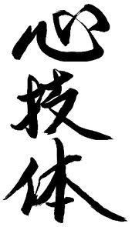
Trénink japonských bojových umění
Šin – gi – tai
  Šin – duch, duše, srdce,
  psychologická i spirituální příprava
  Gi – dovednost, technika, umění,
  technická příprava
  Tai – tělo a tělesnost,
  kondiční příprava

Slide 75
Psychofyzické principy (ki, čchi)
Chápaní světa jako dynamické jednoty (hifumi) in – jó (čín. jin – jang)
Neokonfucianizmus (Ču-si)
  Ri hokkai – princip, idea, pravzor všeho, vší hmotné existence
  Dži hokkai – individuální, relativní projev ri hokkai
    Tato kvalita je dána přítomností ki

Slide 76
Psychofyzické principy (ki, čchi)
V japonštině je více než 40 pojmů vztažených ke ki
  Vědomí, duševní zdraví
  Zájem, záměr přesvědčení
  Pocity, emocionalita, nálada
  Temperament, srdce, mysl

Slide 77
Psychofyzické principy (ki, čchi)
V bojových uměních sledujeme tři aspekty ki
  duchovní aspekt (duch, duše, étos (ang. spirit; fr. esprit; nem. Geist)),
  afektivní aspekt (vnímání, intuice, cit (ang. feeling, fr. intention; nem. Stimmung)),
  psycho - fyziologický aspekt (duše, dech, dýchání (gr. psyché; ang. ether)).

Slide 78
Psychofyzické principy (ki, čchi)
  Co tedy ki není:
    Energie (v okcidentálním smyslu – skalární veličina, schopnost látky, nebo pole konat práci)
    Schopnost porazit protivníka mimo technické, taktické a jiné prostředky
    Videa k nepochopení a zneužití ki/čchi:
    1, 2, 3, 4

Slide 79
Teorie bojových umění
Měli bychom znát různá bojová umění z různých kultur tak, abychom pochopili jejich společné znaky i jejich různost
Co nás o BU zajímá
  Kde a jak vznikla
  Technické prostředky
  Výstroj a výzbroj
  Hlavní principy

Slide 80
Rozšířenost bojových umění
Globální bojová umění
  Organizovaná, systematizovaná, rozšířená, veřejná, velký počet cvičících a vyučujících …
Vernakulární bojová umění
  Bez formální organizace, místní, v uzavřených společnostech, nesystematizovaná …
Nižší rozšířenost bojových umění nemusí znamenta jejich nižší hodnotu

Slide 81
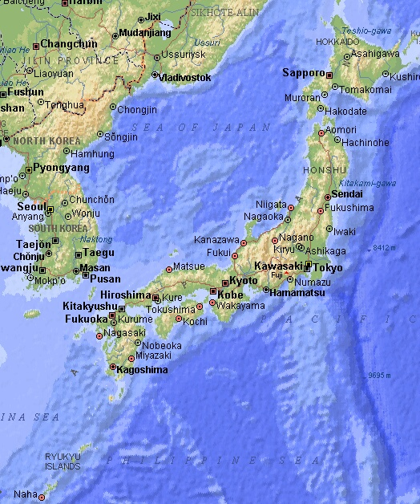
Japonská bojová umění
sumó, okinawské kobudó, iaidó, džódó, kjúdó, kendó, naginatadó, nindžucu
Kobudó:
  hódžucu, sódžucu, šurikendžucu, kendžucu, džúdžucu, kenpó, battódžucu, hodžódžucu

Slide 82
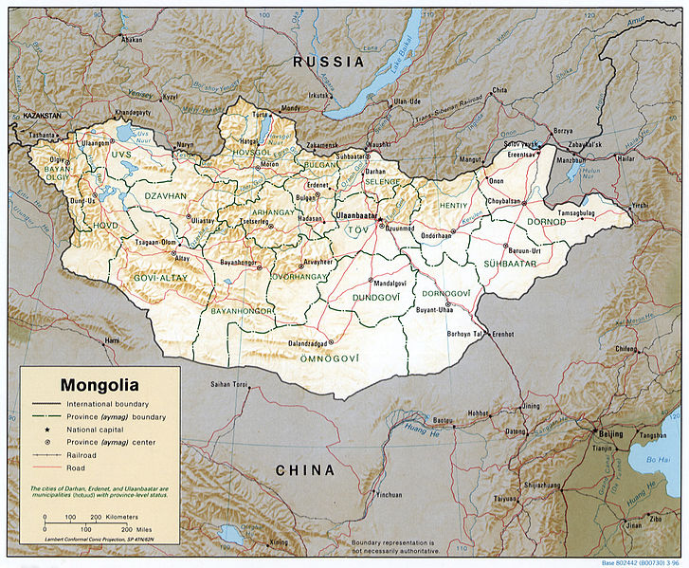
Mongolská bojová umění
Mongolsko
  Bökh

Slide 83
Bökh *
Tři mužná umění
  Jízda na koni
  Lukostřelba
  Zápas
Doložená tradice od 13. století
Bez váhových kategorií a časového limitu
Donutit soupeře dotknout se trupem, koleny, lokty země

Slide 84
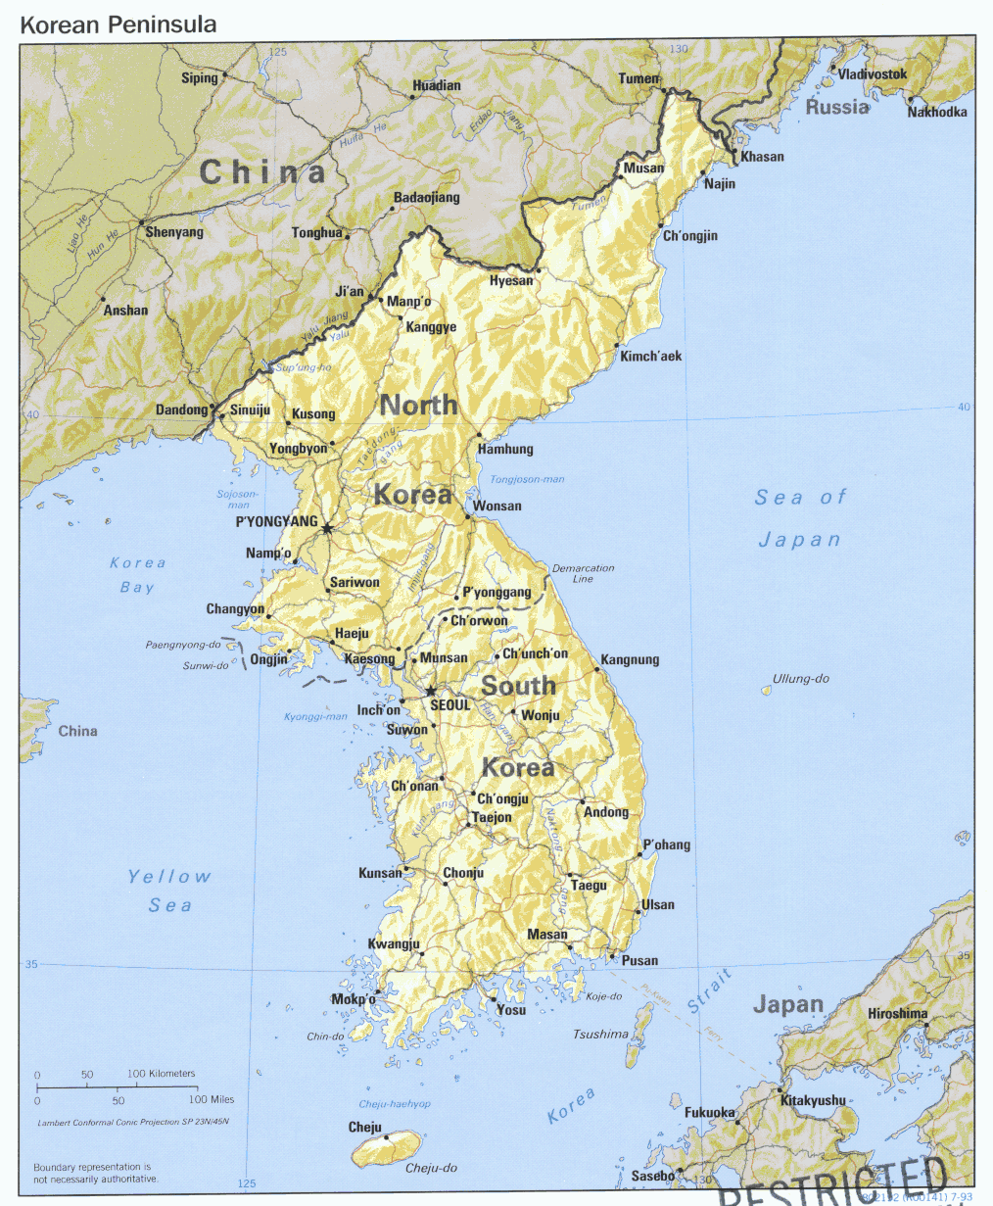
Korejská bojová umění
Korea
  Původní korejská umění
    Ssirum, jusul, musul, subak
  Importovaná umení
  hapkidó, tangsudó, kumdó, judó

Slide 85
Korejská bojová umění
Geopolitická situace
  Historická (tři nezávislá království)
    Kogurjo
    Pekče
    Sila
  1910-1945 japonská okupace
  Současná
    Jižní Korea (Korejská republika)
    Severní Korea (Korejská lidově demokratická republika)
  Korejská bojová umění byla ovlivněna silnými čínskými a japonskými vlivy

Slide 86
Ssirum *
Tradiční korejský zápas
Kruhové pískové zápasiště
Časový limit 3 minuty
Donutit soupeře dotknout se země jakoukoli části těla nad koleny

Slide 87
Jusul *
Původní korejské sebeobranné umění
V současnosti se cvičí jako gonkwon jusul (smíšené bojové umění)
  Původní korejská tradice
  Japonské džúdžucu
  Západní úpolové sporty

Slide 88
Hapkido *
Moderní korejské bojové umění ovlivněné japonskými uměními (daitó rjú džúdžucu)
Zaměření na tradiční sebeobranu
Zakladatel Čchöo Jong Sul

Slide 89
Hwarangdo *
Zakladatel Džu Bang I
Společná historie (částečně i technika) s hapkido a kuksulwon
Odvolává se na mýtus o elitní společenské skupině hwarang (květinoví chlapci)

Slide 90
Importovaná korejská bojová umění
Júdó – džúdó
Jusul – džúdžucu
Kumdó – kendó
Kwonbop – kenpó
Tangsudó – karatedó
Kongsudó – karatedó
Taekwondo - karatedó

Slide 91
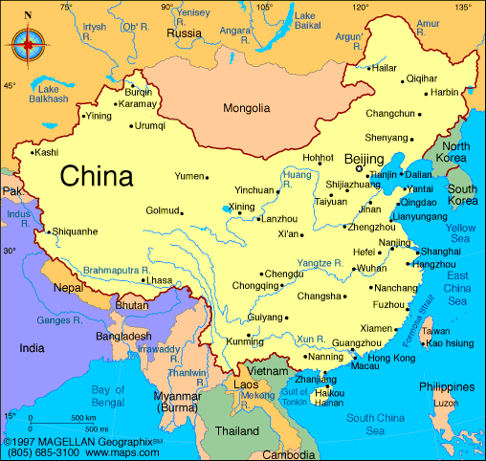
Čínská bojová umění
1,4 mld. obyvatelů
  Desítky různých národů
Politická různorodost
  ČLR, Taiwan, Hong-kong
Geografická různorodost
Kulturní/náboženská různorodost

Slide 92
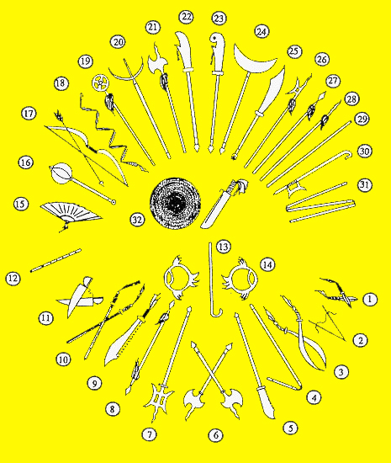
Čínská bojová umění
Není jenom Šaolin… *
* * * * * * *
Boj beze zbraní
Boj různými zbraněmi **
Stará válečná tradice

Slide 93
Systematika čínských bojových umění
Wušu vs. Kungfu (gongfu) * vs. čuanfa
Interní a externí styly
Jižní a severní styly (řeka Jang’c tiang)
Buddhistické a taoistické a muslimské styly
Historické (legendární) a moderní styly
Imitativní styly
Rodinné styly
Čchi kung jako integrální praxe v čínských bojových uměních

Slide 94
Čínská bojová umění
Interní styly *
  Práce s čchi
  Imaginace
  Využití síly a pohybu protivníka
  Tchai ťi čchuan, sing i čchuan, pakua čchuan, …
Externí styly
  Práce s muskulární a strukturální silou
  Využití vlastní síly a pohybu
  Šaolin čchuan, Chung ťia (hung ga), jung čchun (wing tsun/chun), …

Slide 95
Tchai ťi čchuan
Zdroje: I ťing (Kniha proměn, 2 tis. př.n.l.), Lao’c – Tao te ťing (6. stol. př.n.l), Čang Sanfeng (12. stol.)
Tchai ťi – nejzažší mez,
Několik stylů: čchen, jang, wu, wuu, sun
Plnohodnotné bojové umění, na západě známé spíš jako zdravotní cvičení

Slide 96
Sing i čchuan *
Formování – vůle – pěst
Typický rychlými, explozivními přechody z uvolněného pohybu
Zahrnuje cvičení se zbraněmi

Slide 97
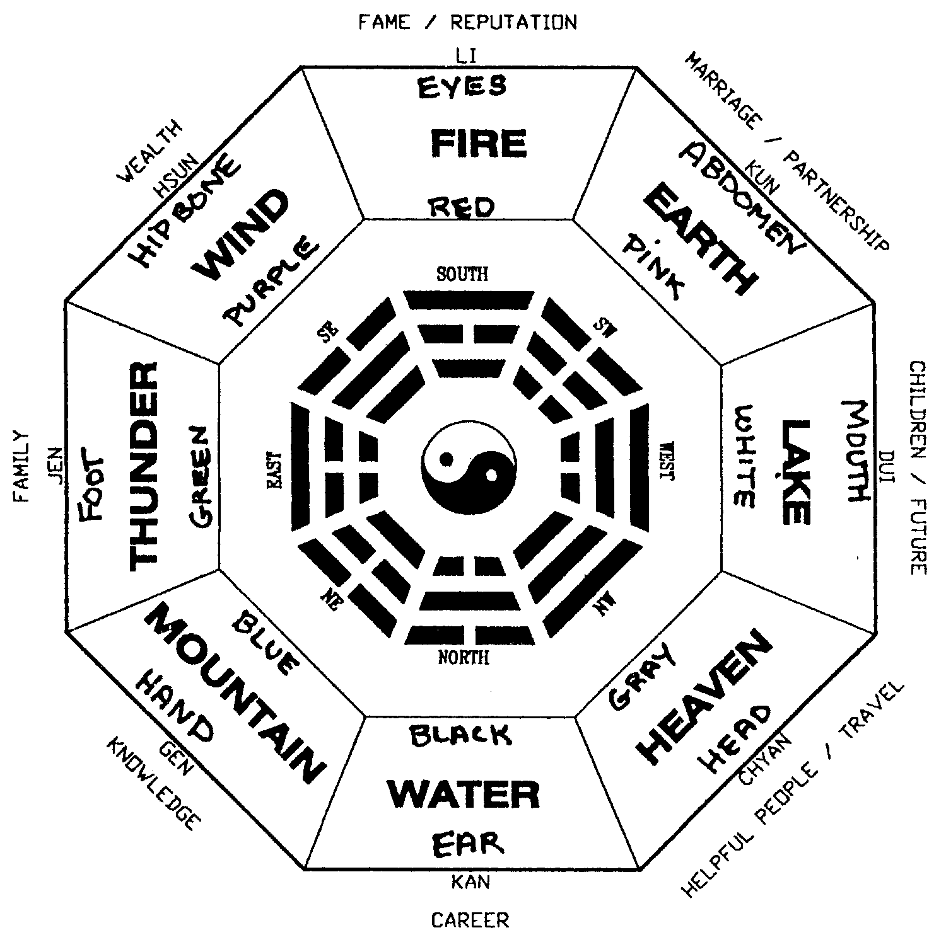
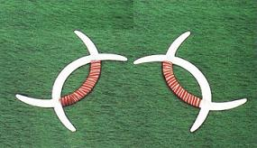
Pakua čchuan * *
Dlaň osmi trigramů
Některé techniky jsou totožné v sing i
Typická chůze v kruhu
Práce se zbraněmi (lu ťiao dao)
Lü Zijiang *
Wudang, Emei * (4:00)

Slide 98
Šaolin čchuan *
Bódhidharma (legenda)
Nejpopulárnější čínské bojové umění
Široká škála technik (72+), zbraní, napodobování zvířat
Těžiště ve fyzickém tréninku a získávání unikátních dovedností
Je předchůdcem dalších škol

Slide 99
Chung ťia (hung ga) *
Komplexní, silový styl zahrnující údery, kopy, hody, úchopy:
  Pět zvířat (drak, had, tygr, leopard, jeřáb)
  Pět živlů (zlato, dřevo, oheň, voda, země)
  Dvanáct (mostů) rukou (setrvání, přesměrování, tvrdost, měkkost, rozdělení, spojení, …)

Slide 100
Jung čchun (wing tsun/chun) *
Typický vysokými postoji a bojem na krátkou vzdálenost
Zbraně: dlouhá hůl, motýlové nože
Známý také metodami výcviku:
  Nepoužívá se rozcvička
  Ma žen čuang (dřevěná figurína)
  Či sao (lepící se ruce)
Zpopularizoval Ip Man * * a Bruce Lee

Slide 101
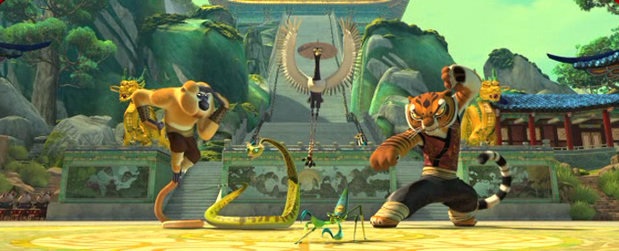
Pět zvířat *
Také: tygr, jeřáb, leopard, had a drak

Slide 102
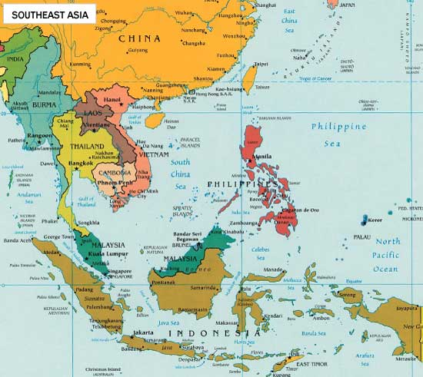
Bojová umění jihovýchodní Asie
Vietnam (vo thuat)
  vovinam (viet vo dao)
Thajsko
  muai thai, krabi krabong
Barma
  thaing

Slide 103
Ringové sporty jihovýchodní Asie
Muai thai (Thajsko)
Muai lao (Laos)
Lethwei (Barma)
Pradal serey (Kambodža)

Slide 104
Vovinam *
Vo Bình Định *
  Tradiční vietnamské bojové umění
  Jihovýchodní Vietnam
Zakladatel vovinam Nguyễn Lộc (1912-1960)
Založeno na teorii jin-jang *
Cvičení beze zbraní i se zbraněmi

Slide 105
Krabi krabong *
Patří mezi stará siamská bojová umění:
  Krabi krabong, ledlit (válečná sebeobrana), čuparsp (šerm: kopí, meč, nůž, …), thaiplum (zápas), kemier (přežití), thaijuth (sebeobrana)
Šerm se zbraněmi:
Meč (krabi)
Tyč (krabong)

Slide 106
Muai thai *
Bojové umění osmi končetin
Vyvinul se z obranného umění muai boran
Typický údery lokty a kopy na nohy
V současnosti sportovní disciplína (ring, rukavice, váhové kategorie, zápas na kola, ...)
Rituál wai khru *

Slide 107
Thaing
Souhrnný název pro barmská (myanmarská) bojová umění
Bandó (čerpá z pohybu zvířat) *
Banšai (šerm) *
Lethwei (ringový sport) *
Naban (zápas)

Slide 108
Bokator **
Vychází z kambodžské bojové tradice kbach kun boran khmer: boj beze zbraně i se zbraněmi
Za vlády Rudých Khmérů (1975-1979) byla veškerá tradice potlačena
Sean Kim San je považován za obnovitele/tvůrce bojových umění v Kmbodži
Pradal serey (ringový sport) *

Slide 109
Bojová umění jihovýchodní Asie
Indonesie
  (pencak) silat, kuntao
Malaisie
  bersilat (silat pulut, silat buah)
Filipíny
  eskrima (kali, arnis), panantukan

Slide 110
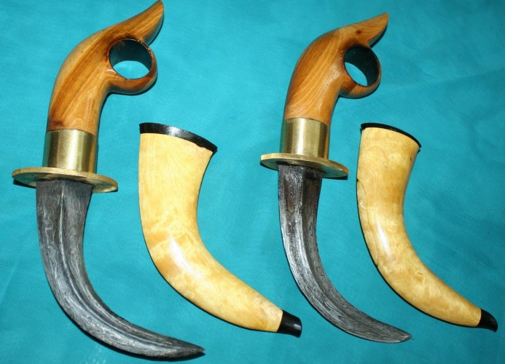
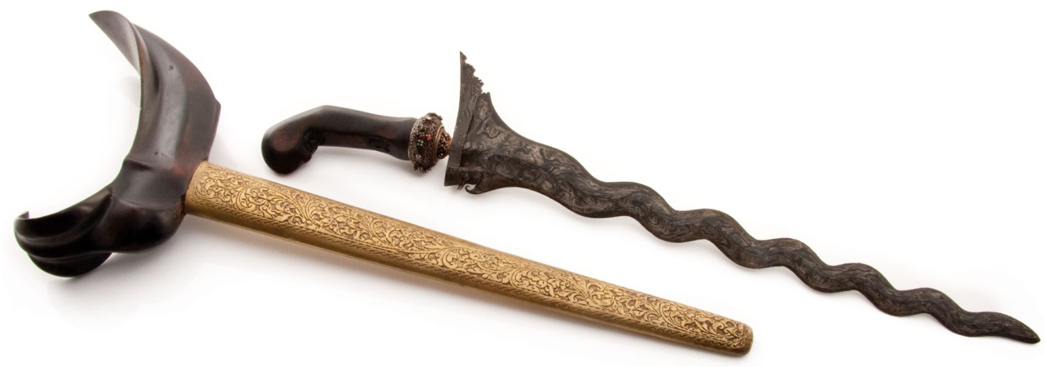
Pencak silat *
Od r. 1948 zastřešující pojem pro indonézská bojová umění z Jávy a Sumatry
Filozoficky vychází z rovnováhy umění a boje
Zahrnuje boj beze zbraní i se zbraněmi
Kris kerambit

Slide 111
Bersilat *
Malajská forma silat
Ovlivněné indickými a čínskými (kuntao) uměními
Zahrnuje boj beze zbraní i se zbraněmi
Předvádí se i jako rituální umění (např. tanec randai) společně se specifickou hudbou (tandži silat baku)

Slide 112
Eskrima * (kali, arnis)
Filipínský šerm:
  Krátké tyče yantong (ratanové)
  Nůž
  další čepelové zbraně
Rozšířil se v mnoha školách (pekti tirsia kali, doce pares eskrima, modern arnis, kombatan)
V taneční formě ovlivnilo sakuting

Slide 113
Panantukan *
Filipínské úderové bojové umění
Je součástí zbraňových systémů
Používá rychlé pohyby a změny úhlů podobně jako v kali
Častým cílem jsou svaly a úpony svalů

Slide 114
Kalaripajattu *
Jedno z nejstarších bojových umění z jižní Indie
Vyučuje boji beze zbraně i s různými zbraněmi
Ovlivněno indickou filozofií a náboženstvím (čerpá i ze staroindických eposů)
Spojeno s péči o zdraví (stravování, masáže)
Některé prvky se používají v tradičním tanci kathakali

Slide 115
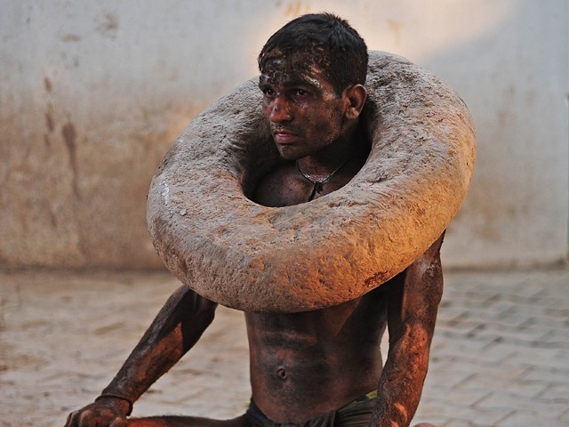
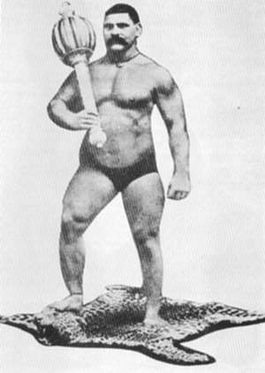
Pehlwani (kušti) **
Indický zápas
Posilovací cviky a náčiní mají vliv i na současný funkční trénink *
  Cvičení bethak a dand
  Náčiní nal, gar nal, malakhamb*,
  mudgal, gada, …*

Slide 116
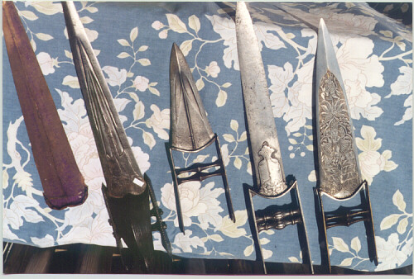
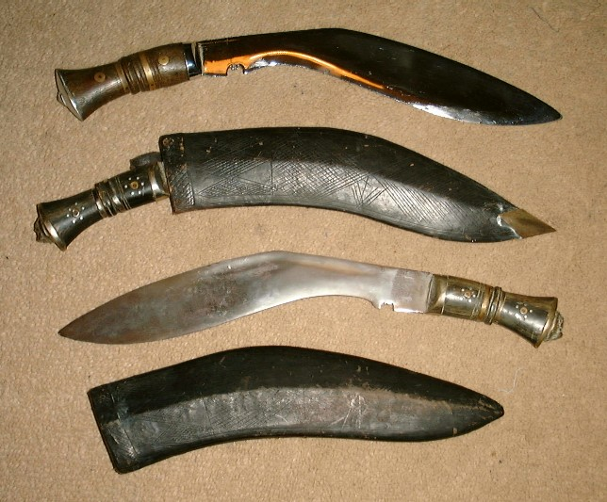
Zbraně v indických bojových uměních
Katar
Kukri

Slide 117
Srí lanka
Čína di
Angampora * *
  Původní srílanské umění
  Indické vlivy
  Souběžný systém se zbraněmi: illangam

Slide 118
Další indická bojová umění
Malla yudha – zápas (příbuzný s naban (Barma))
Mušti yudha – úderové bojové umění
Thangta – šerm (příbuzný s banšai (Barma))
Gatka – zbraňový systém (Paňdžáb, Sikhové)
Varma kalai – interní bojové umění založeno na využívání akupresurních bodů

Slide 119
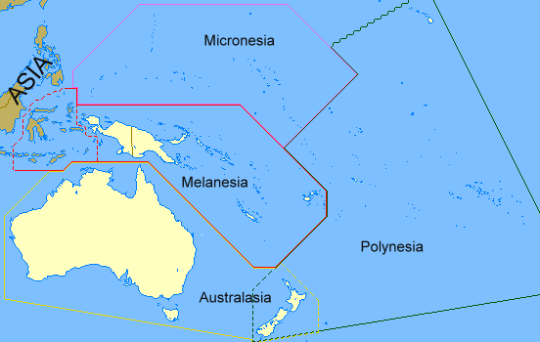
Australská, Oceánská bojová umění
Nový Zéland
  mau rákau **
  mau
Samoa
  Siva ati *
Havaj
  lua

Slide 120
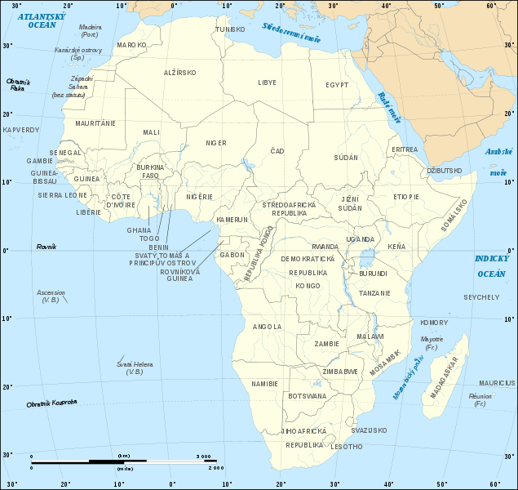
Africká bojová umění
Afrika (kupingana ngumi)
  Tahtib (severní Afrika)
  Dambe

Slide 121
Africká zápasová bojová umění
Senegal: Laamb (zápas) *****
  Forma s použitím úderů
  Forma bez použití úderů
Nigérie: dambe (box) *
  Jedna ruka se používá pro obranu, druhá pro útok

Slide 122
Africká zbraňová bojová umění
Egypt: tahtib (šerm tyčí ritualizován v tanci) *
Jižní Afrika: ngunijský šerm s holí (kmen Zulu) *
Etiopie: donga (šerm dlouhou holí, surijský šerm) **

Slide 123
Evropská bojová umění
Francie
  savate, canne de combat
Anglie
  bartitsu, defendu, Westmorland wrestling, Cumberland wrestling, quarterstaff
Portugalsko
  jogo do pau (žogo do pau), galhofa (gaľjofa)
Island
  glima
Turecko
  yağlı güreş (jáli güreš)
Historický šerm v různých zemích

Slide 124
Americká bojová umění
Brazílie
  Capoeira
  Luta libre
  Brazílske džúdžucu
USA
  Množství nových bojových umění (kajukenbo, catch wrestling, jeet kune do, Small Circle Jujutsu, americké kenpo, …)

